Slide 1
Bases de datos
MER a Relacional
Norbey Danilo Muñoz Cañón
2023

Slide 2
Del Modelo Conceptual al Relacional
MER a Relacional

Slide 3
Entidades (Fuertes y debiles)
Cada una de las entidades (fuertes y débiles) del diagrama E/R genera una tabla, donde cada uno de los atributos de la entidad pasa a ser una columna de la tabla.

Slide 4
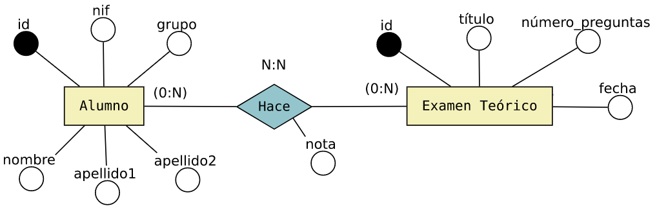
Entidades (Fuertes y debiles)
ALUMNO = (id, nombre, apellido1, apellido2, nif, grupo)
EXAMEN_TEÓRICO = (id, título, número_preguntas, fecha)

Slide 5
Relaciones 1:1
No generan una tabla, lo que haremos será que la clave primaria de una entidad pasará a formar parte de la tabla de la otra entidad, y pasará como un atributo.
La participación de cada una de las entidades será lo que nos ayude a decidir cuál será la entidad que pasará su clave primaria a la otra entidad.

Slide 6
Relaciones 1:1
Excepción: Sólo existe un caso donde una relación con cardinalidad 1:1 genera una nueva tabla, y será cuando la participación de las dos entidades sea de tipo (0,1)..(0..1).
Veamos los casos

Slide 7
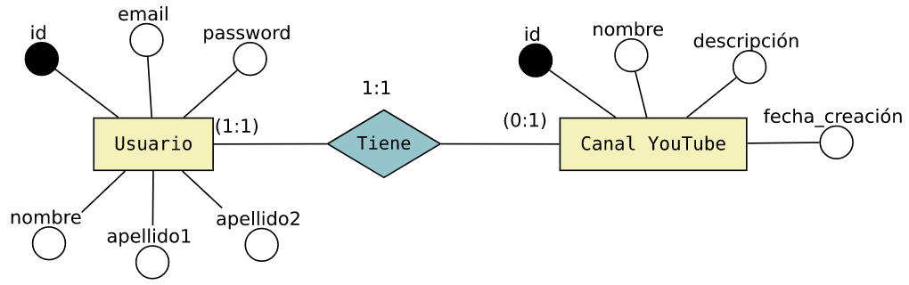
Participación (1,1)..(0,1)
Como la participación de Usuario es de (1,1) y la de Canal YouTube es de (0,1), la clave primaria de Usuario se almacena en la tabla de Canal YouTube como un atributo. Se dice que el atributo id_usuario que se añade en la tabla Canal_YouTube es una clave ajena o foreign key (FK) de la tabla Usuario.

Slide 8
Participación (1,1)..(0,1)
USUARIO = (id, email, password, nombre, apellido1, apellido2)
CANAL_YOUTUBE = (id, nombre, descripción, fecha_creación, id_usuario)
id_usuario: FOREIGN KEY de USUARIO(id)

Slide 9
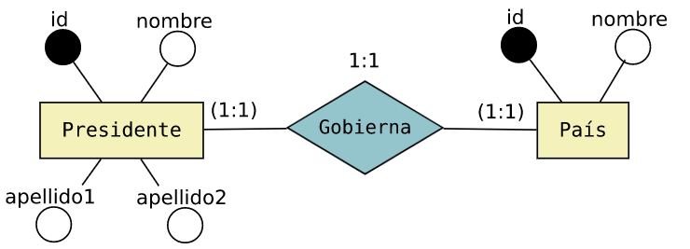
Participación (1,1)..(1,1)
En este caso, como la participación de las dos entidades es de (1,1) podemos resolverlo de tres formas.

Slide 10
Participación (1,1)..(1,1)
La clave primaria de Presidente se almacena en la tabla País como un atributo (id_presidente). Se dice que id_presidente es una clave ajena o foreign key (FK) de la tabla Presidente.
PRESIDENTE = (id, nombre, apellido1, apellido2)
PAÍS = (id, nombre, id_presidente)
id_presidente: FOREIGN KEY de PRESIDENTE(id)

Slide 11
Participación (1,1)..(1,1)
2. La clave primaria de País se almacena en la tabla Presidente como un atributo (id_pais). Se dice que id_pais es una clave ajena o foreign key (FK) de la tabla País.
PAÍS = (id, nombre)
PRESIDENTE = (id, nombre, apellido1, apellido2, id_país)
id_país: FOREIGN KEY de PAÍS(id)

Slide 12
Participación (1,1)..(1,1)
3. Las claves primarias de ambas entidades se guardan en la tabla de la otra entidad. Es decir, la tabla Presidente guardaría la clave primaria de País y la tabla País guardaría también la clave primaria de Presidente. Esta solución puede presentar redundancia, pero puede ser interesante en algunas ocasiones, dependiendo de las consultas que se vayan a realizar sobre estas tablas a nivel de aplicación. En este caso los atributos id_país y id_presidente serían claves_ajenas o foreign key (FK).

Slide 13
Participación (1,1)..(1,1)
3. PRESIDENTE = (id, nombre, apellido1, apellido2, id_país)
id_país: FOREIGN KEY de PAÍS(id)
PAÍS = (id, nombre, id_presidente)
id_presidente: FOREIGN KEY de PRESIDENTE(id)
NO RECOMENDABLE

Slide 14
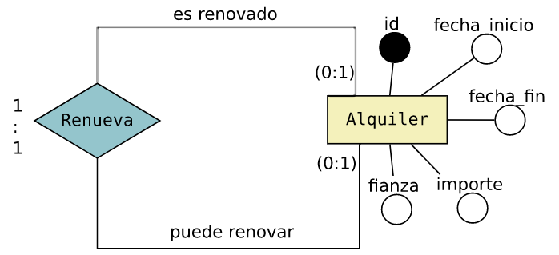
Participación (0,1)..(0,1)
Cuando la participación de las dos entidades es de (0,1), se puede crear una nueva tabla donde se almacenan las claves primarias de las dos entidades que participan en la relación. La clave primaria de la nueva tabla será una de las dos claves ajenas que se reciben.

Slide 15
Participación (0,1)..(0,1)
ALQUILER = (id, fecha_inicio, fecha_fin, importe, fianza)
ALQUILER_RENUEVA_ALQUILER = (id_alquiler, id_alquiler_anterior)
id_alquiler: FOREIGN KEY de ALQUILER(id)
id_alquiler_anterior: FOREIGN KEY de ALQUILER(id)

Slide 16
Relaciones 1:N
Las relaciones con cardinalidad 1:N no generan una tabla, lo que haremos será que la clave primaria de la entidad que participa con cardinalidad 1 pasará a formar parte de la tabla de entidad que participa con cardinalidad N, y además pasará como un atributo.

Slide 17
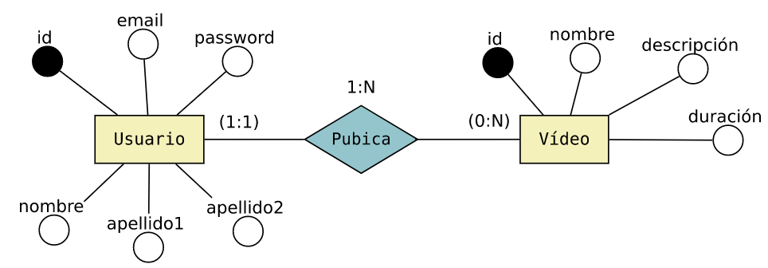
Relaciones 1:N
En este caso la clave primaria de la entidad que participa en la relación con cardinalidad 1 se guarda en la tabla de la entidad que participa con cardinalidad N.

Slide 18
Relaciones 1:N
USUSARIO = (id, email, password, nombre, apellido1, apellido2)
VÍDEO = (id, nombre, descripción, duración, id_usuario)
id_usuario: FOREIGN KEY de USUARIO(id)

Slide 19
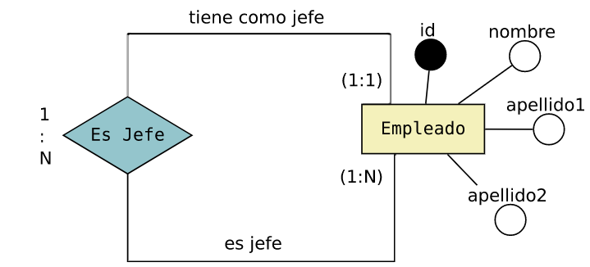
Relaciones reflexivas con cardinalidad 1:N
En este caso la clave primaria se almacena en la misma tabla como atributo.

Slide 20
Relaciones reflexivas con cardinalidad 1:N
La tabla Empleado vuelve a guardar su clave primaria como atributo haciendo referencia al id del jefe, le llamaremos id_jefe.
EMPLEADO = (id, nombre, apellido1, apellido2, id_jefe)
id_jefe: FOREIGN KEY de EMPLEADO(id)

Slide 21
Relaciones con cardinalidad N:N
Las relaciones con cardinalidad N:N son las únicas que van a generar una nueva tabla.

Slide 22
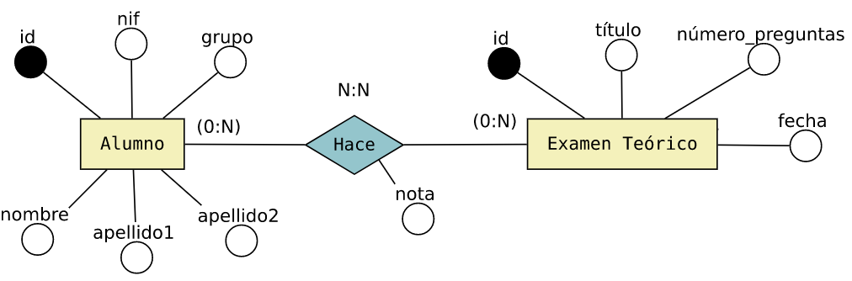
Relaciones N:N
En este caso se crea una nueva tabla donde se almacenan las claves primarias de las dos entidades que participan en la relación. Las claves primarias de las entidades también serán claves primarias de la nueva tabla. Si la relación contiene algún atributo, se deberán añadir a la nueva tabla.

Slide 23
Relaciones N:N
ALUMNO = (id, nombre, apellido1, apellido2, nif, grupo)
EXAMEN_TEÓRICO = (id, título, número_preguntas, fecha)
ALUMNO_HACE_EXAMEN_TEÓRICO = (id_alumno, id_examen, nota)
id_alumno: FOREIGN KEY de ALUMNO(id)
id_examen: FOREIGN KEY de EXAMEN(id)

Slide 24
Relaciones N:N
NOTA: Habrá casos donde los atributos de la relación también formarán parte de la clave primaria de la nueva tabla. Estos casos aparecerán cuando en la relación existan atributos de tipo fecha y sea necesario almacenar un histórico de las relaciones entre las dos entidades en función de las fechas.
Estos casos también pueden resolverse añadiendo un nuevo identificador de tipo entero con autoincremento en lugar de utilizar una clave primaria compuesta por varias columnas.

Slide 25
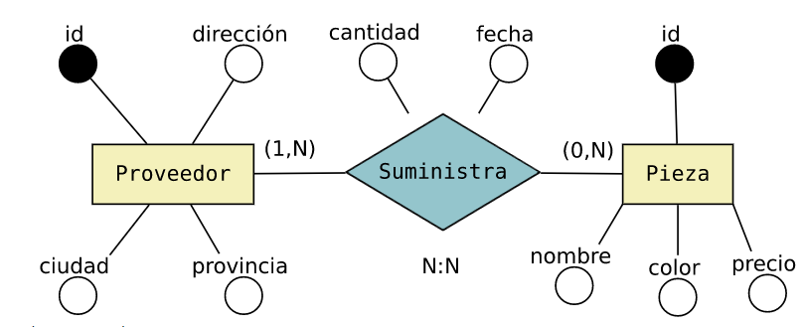
Relaciones N:N
Las reglas de transformación de E/R al modelo relacional nos dicen que la relación Suministra genera una nueva tabla porque es una relación de cardinalidad N:N. Esta nueva tabla recibe las claves primarias de las dos entidades que participan en la relación y además participan como clave primaria. La solución teórica sería la siguiente:

Slide 26
Relaciones N:N
PROVEEDOR = (id, dirección, ciudad, provincia)
PIEZA = (id, nombre, color, precio)
PROVEEDOR_SUMINISTRA_PIEZA = (id_proveedor, id_pieza, fecha, cantidad)
id_proveedor: FOREIGN KEY de PROVEEDOR(id)
id_pieza: FOREIGN KEY de PIEZA(id)

Slide 27
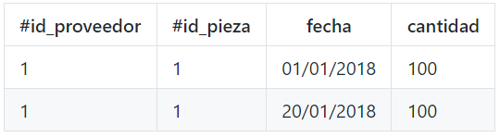
Relaciones N:N
Con esta solución podemos tener un problema en el caso de que un proveedor nos suministre piezas con el mismo id en fechas diferentes. En este caso no podríamos almacenar esta información en la tabla porque se produciría un error de claves primarias duplicadas.

Slide 28
Relaciones N:N
Para solucionarlo podemos incluir el atributo fecha como parte de la clave primaria de la tabla, de modo que la clave primaria estaría compuesta por id_proveedor, id_pieza y fecha. La solución sería la siguiente:
PROVEEDOR_SUMINISTRA_PIEZA = (id_proveedor, id_pieza, fecha, cantidad)
id_proveedor: FOREIGN KEY de PROVEEDOR(id)
id_pieza: FOREIGN KEY de PIEZA(id)

Slide 29
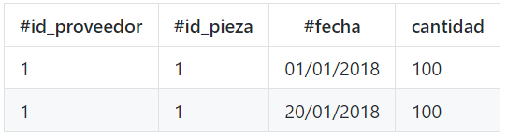
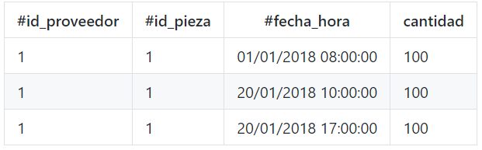
Relaciones N:N
En este caso ya no habría ningún problema para almacenar que un proveedor nos suministra piezas con el mismo id en fechas diferentes.
Si fuese necesario registrar que el mismo proveedor puede suministrar piezas con el mismo código en diferentes horas del mismo día, habría que reemplazar la columna fecha por fecha_hora.

Slide 30
Relaciones N:N
Otra forma de resolver este problema puede ser creando un nuevo atributo id que sea un valor numérico con autoincremento y que éste sea la única clave primara de la tabla. La solución sería la siguiente:
PROVEEDOR_SUMINISTRA_PIEZA = (id, id_proveedor, id_pieza, fecha_hora, cantidad)
id_proveedor: FOREIGN KEY de PROVEEDOR(id)
id_pieza: FOREIGN KEY de PIEZA(id)

Slide 31
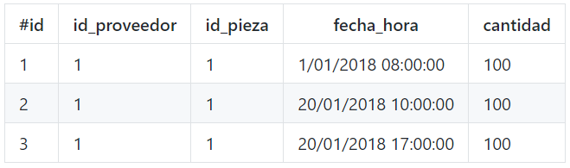
Relaciones N:N
En este caso tampoco habría ningún problema para almacenar que un proveedor nos suministra piezas con el mismo id en fechas diferentes.

Slide 32
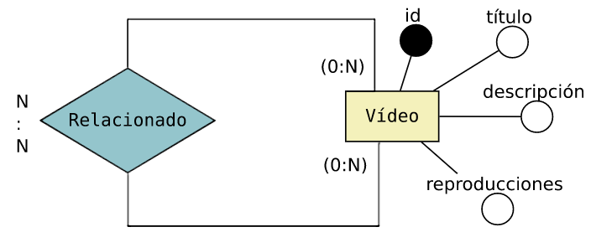
Relaciones reflexivas con cardinalidad N:N
En este caso tendremos dos tablas en el modelo relacional:
VÍDEO = (id, título, descripción, reproducciones)
VÍDEOS_RELACIONADOS = (id_video, id_video_relacionado)
id_video: FOREIGN KEY de VÍDEO(id)
id_video_relacionado: FOREIGN KEY de VÍDEO(id)

Slide 33
Generalización y Especialización (Relaciones ISA)
Existen varias soluciones para realizar el el paso a tablas de una especialización. La solución que se elija en cada caso dependerá del tipo de especialización que estemos resolviendo: total, parcial, inclusiva o exclusiva (disyunta).

Slide 34
Generalización y Especialización (Relaciones ISA)
Las 3 soluciones posibles que podemos aplicar son las siguientes:
Crear una única tabla para la superclase. En este caso todos los atributos de las subclases se guardarían en la superclase.
Crear una tabla sólo para las subclases. En este caso los atributos de la superclase habría que guardarlos en cada una de las subclases.
Crear una tabla para cada una de las entidades, tanto para la superclase como las subclases. En este caso las subclases tendrían que guardar la clave de la primaria de la superclase.

Slide 35
Ejemplo de especialización exclusiva/total
En este caso sería adecuado utilizar la solución 2 o 3. También sería posible utilizar la solución 1, pero al tratarse de una especialización exclusiva, tendríamos muchas columnas con valores NULL.

Slide 36
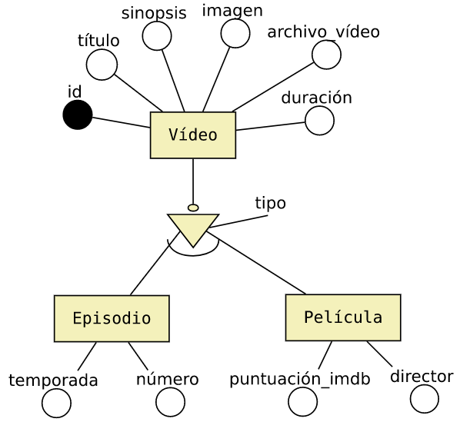

Slide 37
Ejemplo de especialización exclusiva/total
Solución 2: Crear una tabla sólo para las subclases.
EPISODIO = (id, título, sinopsis, imagen, archivo_vídeo, duración temporada, número)
PELÍCULA = (id, título, sinopsis, imagen, archivo_vídeo, duración puntuación_imdb, director)
Solución 3: Crear una tabla para cada una de las entidades.
VÍDEO = (id, título, sinopsis, imagen, archivo_vídeo, duración, tipo)
EPISODIO = (id, temporada, número)
id: FK de VÍDEO(id)
PELÍCULA = (id, puntuación_imdb, director)
id: FK de VÍDEO(id)

Slide 38
Ejemplo de especialización inclusiva/total
En este caso podríamos utilizar cualquiera de las tres soluciones, dependerá del contexto del ejercicio y de cómo se relacionen estas entidades con el resto de las entidades del diagrama.

Slide 39
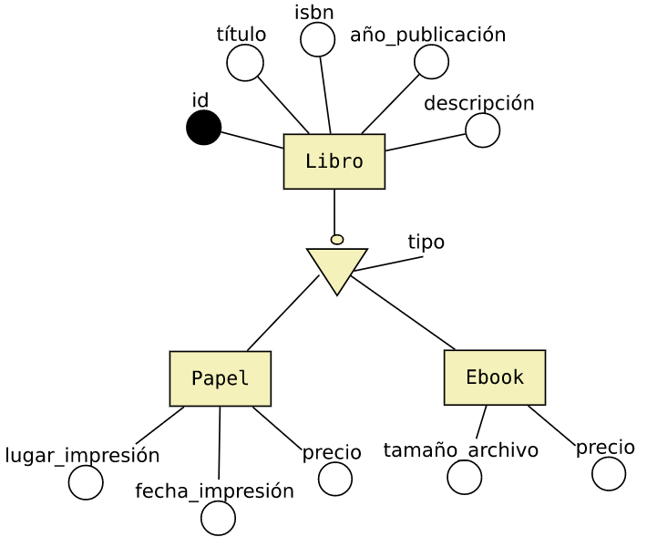

Slide 40
Ejemplo de especialización inclusiva/total
Solución 1. Crear una única tabla para la superclase.
LIBRO = (id, título, isbn, año_publicación, descripción, tipo, lugar_impresión, fecha_impresión, precio_papel, tamaño_archivo, precio_ebook)
Solución 2: Crear una tabla sólo para las subclases.
LIBRO_PAPEL = (id, título, isbn, año_publicación, descripción, lugar_impresión, fecha_impresión, precio)
LIBRO_EBOOK = (id, título, isbn, año_publicación, descripción, tamaño_archivo, precio)

Slide 41
Ejemplo de especialización inclusiva/total
Solución 3: Crear una tabla para cada una de las entidades.
LIBRO = (id, título, isbn, año_publicación, descripción, tipo)
LIBRO_PAPEL = (id, fecha_impresión, precio)
id: FK de LIBRO(id)
LIBRO_EBOOK = (id, tamaño_archivo, precio)
id: FK de LIBRO(id)

